Slide 1
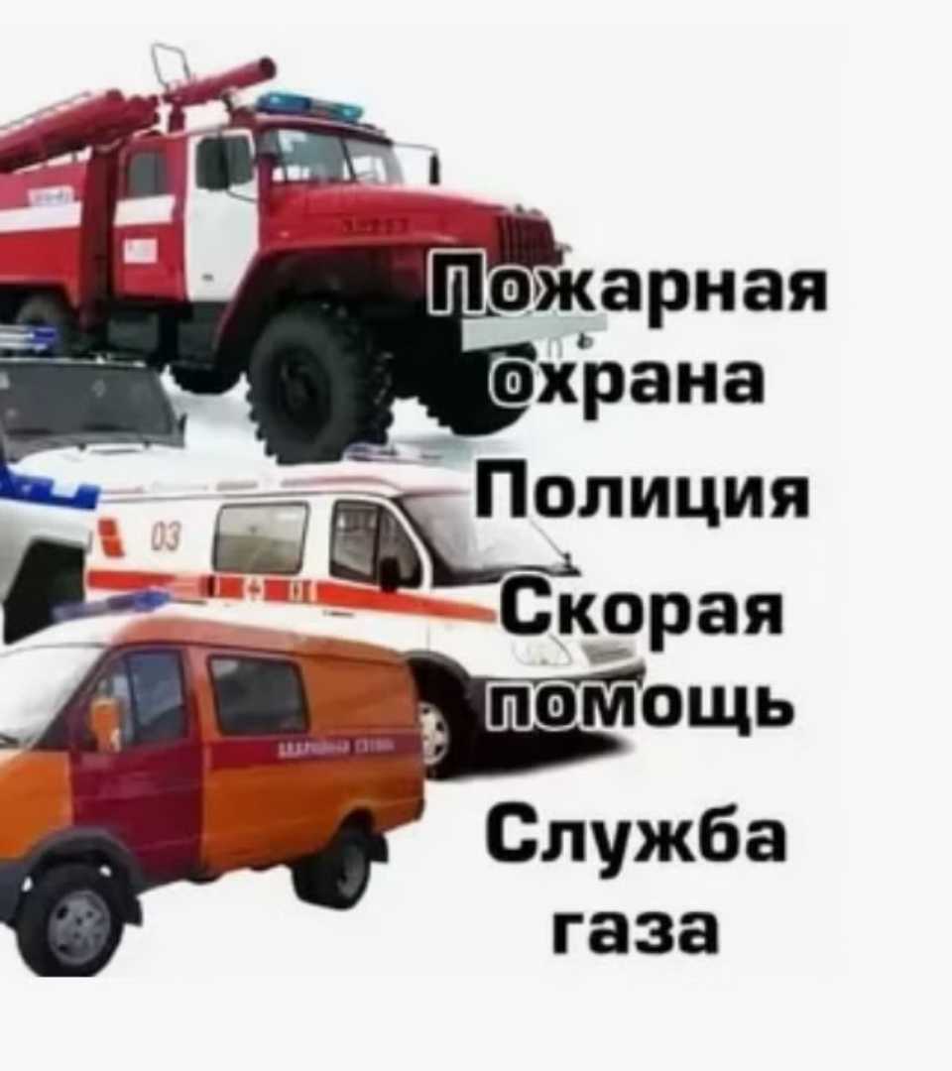
Россия безопасная: полиция, противопожарная служба, служба спасения, охрана
newUROKI.net
Наша страна славится надежной системой обеспечения безопасности граждан. В этой презентации мы рассмотрим ключевые службы, обеспечивающие защиту и спасение людей - полицию, противопожарную службу, службу спасения и частные охранные структуры. Вы узнаете об их основных направлениях работы, актуальных задачах и перспективах развития. Особое внимание будет уделено профессиональной ориентации, чтобы помочь вам определиться с будущей карьерой в сфере безопасности.
Презентация профориентационного урока по теме: «Тема 9. Россия безопасная: полиция, противопожарная служба, служба спасения, охрана - четверг, 07.11.2024 (7 ноября 2024 года)» - профориентационный урок "Россия – мои горизонты"
«Новые УРОКИ» newUROKI.net
Всё для учителя – всё бесплатно!

Slide 2
newUROKI.net
Роль служб безопасности в экономике России
Защита Граждан
Поддержание Экономической Стабильности
Сохранение Национальной Безопасности
Службы безопасности играют ключевую роль в обеспечении общественного порядка, предотвращении правонарушений и оперативном реагировании на чрезвычайные ситуации. Их деятельность напрямую влияет на качество жизни и уровень защищенности населения.
Службы безопасности играют ключевую роль в предотвращении террористических актов, а также защите государственных интересов и целостности страны. Это является важнейшим условием для обеспечения стабильности и процветания России.
Эффективная работа служб безопасности способствует созданию благоприятной инвестиционной среды, защите частной собственности и снижению экономических рисков. Это, в свою очередь, стимулирует развитие российской экономики.

Slide 3
newUROKI.net
Основные направления служб безопасности
1
Правоохранительная Деятельность
Полиция осуществляет охрану общественного порядка, предупреждение и раскрытие преступлений, а также обеспечение безопасности граждан.
2
Пожарная Безопасность
Противопожарная служба проводит профилактику, тушение пожаров и оказание помощи пострадавшим. Они играют ключевую роль в защите жизни и имущества людей.
3
Аварийно-Спасательные Работы
Службы спасения специализируются на ликвидации последствий стихийных бедствий, техногенных аварий и оказании экстренной помощи населению.

Slide 4
newUROKI.net
Актуальные задачи и перспективы развития служб безопасности
Внедрение Цифровых Технологий
Применение современных информационных систем, искусственного интеллекта и робототехники позволяет повысить эффективность работы служб безопасности и оперативность реагирования на чрезвычайные ситуации.
Совершенствование Нормативно-Правовой Базы
Регулярное обновление законодательства помогает адаптировать службы безопасности к новым вызовам, а также защищать права граждан и частную собственность.
Укрепление Межведомственного Взаимодействия
Слаженная работа различных служб безопасности, обмен данными и координация действий являются ключом к своевременному предотвращению и ликвидации чрезвычайных ситуаций.

Slide 5
newUROKI.net
Профориентация: полиция, противопожарная служба, МЧС, охрана
Полиция
Противопожарная Служба
Служба Спасения
Сотрудники полиции обеспечивают общественный порядок, расследуют преступления и обеспечивают безопасность граждан. Им необходимы такие качества, как внимательность, быстрота реакции, физическая сила и аналитическое мышление.
Пожарные-спасатели тушат пожары, проводят аварийно-спасательные работы и оказывают первую помощь. Важны выносливость, смелость, умение работать в команде и технические навыки.
Спасатели специализируются на ликвидации последствий чрезвычайных ситуаций природного и техногенного характера. Необходимы хорошая физическая подготовка, навыки оказания экстренной помощи и способность действовать в стрессовых условиях.

Slide 6
newUROKI.net
Профориентация: направления подготовки
1
Правоохранительная Деятельность
2
Пожарная Безопасность
3
Аварийно-Спасательное Дело
Обучение по программам "Пожарная безопасность" и "Техносферная безопасность" в высших учебных заведениях противопожарной службы МЧС России.
Подготовка по специальностям "Правоохранительная деятельность" и "Судебная экспертиза" в профильных вузах страны, таких как Московский университет МВД России.
Специальности "Защита в чрезвычайных ситуациях" и "Поисково-спасательное дело" в профильных учебных заведениях системы МЧС.
4
Частная Охранная Деятельность
Профессиональная подготовка частных охранников и детективов в лицензированных учебных центрах.

Slide 7
newUROKI.net
Профориентация: построение карьеры
Карьерный Рост
Непрерывное Обучение
Социальная Значимость
Стабильность и Гарантии
Возможность занимать руководящие должности, такие как начальник отдела, начальник службы, начальник управления.
Регулярное повышение квалификации, участие в тренингах и курсах, позволяющее постоянно совершенствовать профессиональные навыки.
Важная роль в обеспечении безопасности общества, защите граждан и государственных интересов.
Государственная гарантия рабочего места, достойная заработная плата и социальный пакет.

